Slide 1
СРАВНИТЕЛЬНЫЙ АНАЛИЗ ПАРАЛЛЕЛЬНЫХ ВЫЧИСЛИТЕЛЬНЫХ СХЕМ ДЛЯ РЕШЕНИЯ ЗАДАЧ ПРИНЯТИЯ РЕШЕНИЙ
Гергель В.П., д.т.н., директор ИТММ, ННГУ
Козинов Е.А., ассистент каф. МОСТ, ИТММ, ННГУ

Slide 2
Содержание
Постановка задачи принятия решений
Основы предлагаемого подхода к решению задач принятия оптимальных решений
Параллельные алгоритмы решения задач принятия решений
Результаты вычислительных экспериментов

Slide 3
Актуальность задачи
Задачи принятия оптимальных решений редко можно решить на основе только интуиции и накопленного опыта исследователя.
Задачи принятия оптимальных решений во многих случаях могут быть сведены к задачам многокритериальной оптимизации (МКО).
Решение задачи МКО осложнено следующими факторами:
критерии являются многоэкстремальными,
критерии могут быть вычислительно трудоемкими,
в предельном случае необходимо отыскание всей области Парето,
постановка задачи МКО может меняться в ходе вычислений.

Slide 4


Математическая постановка задачи принятия оптимальных решений
Объект принятия оптимальных решений
w ( y ) = (w₁ ( y ), w₂ ( y ) ,…, w_{M} ( y )),
w ( y ) – вектор характеристик,
y = (y₁, y₂,…, y_{s}) ∈ D – вектор конструктивных параметров,
D = { y ∈ R^{N}: a_{i} ≤ y_{i} ≤ b_{i}, 1 ≤ i ≤ N }.
w₁ ( y ) = Прочность машины
Kg
w₃ ( y ) = Вес машины
w₂ ( y ) = Стоимость машины
w₄ ( y ) = Расход топлива

Slide 5




Математическая постановка задачи принятия оптимальных решений
Требования к оптимальному выбору
f ( y ) = (f ₁ ( y ), f₂ ( y ),…, f_{s} ( y )),
– векторный критерий эффективности,
– вектор-функция ограничений,
– допуск на значения критериев.
Множество задач многокритериальной оптимизации
Каждое требование задает новую задачу оптимизации
Прочность машины max
Kg
Вес машины < 1,5 т.
Стоимость машины min
Расход топлива < 11 л.

Slide 6




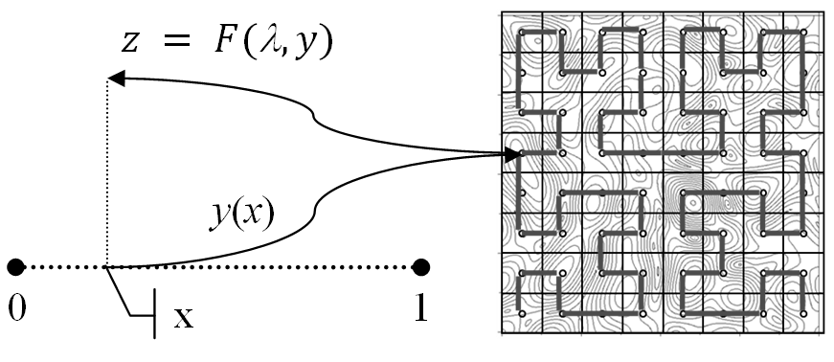
Основы предлагаемого подхода: Сведение задач МКО к одномерным задачам ГО
В рамках разработанного подхода применяются:
Свертка набора частных критериев f_{i} (y)
Редукция размерности на основе кривых (разверток) Пеано y (x)
, где
Учет ограничений выполнен на основе использования индексной схемы.

Slide 7
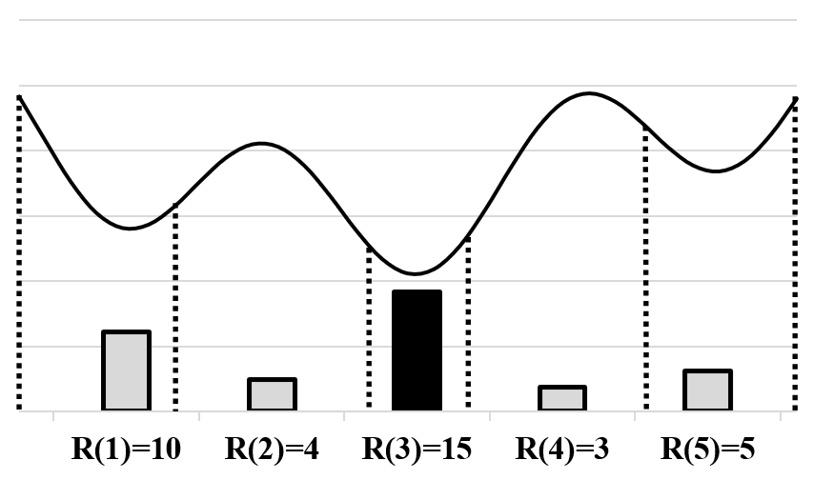

Основы предлагаемого подхода: Базовый алгоритм глобального поиска (АГП*)
Испытание – вычисление значений вектор-функции 𝑤(𝑦 ( 𝑥_{𝑖} )) в точке 𝑥_{𝑖}.
Общая схема алгоритма поиска глобального минимума:
Первое испытание проводится в произвольной точке 𝑥¹ ∈ (0,1). Далее:
Отсортировать точки испытаний в порядке возрастания их координат 0 = 𝑥₀ < 𝑥₁ < … < 𝑥_{𝑖} < … < 𝑥_{𝑘} < 𝑥_{𝑘+1} = 1.
Для каждого интервала (𝑥_{𝑖+1}, 𝑥_{𝑖}) вычислить значение характеристики 𝑅(𝑖).
Определить интервал (x_{𝑡−1}, x_{𝑡}), которому соответствует максимальная характеристика 𝑅(𝑡) = max {𝑅(𝑖): 1 ≤ 𝑖 ≤ 𝑘+1}.
Провести очередное испытание в точке интервала 𝑥^{𝑘+1} ∈ (𝑥_{𝑡−1}, 𝑥_{𝑡} ).
Условие остановки 𝜌_{𝑡} ≤ 𝜀, где

Slide 8




Основы предлагаемого подхода: Ускорение вычислений на основе повторного использования информации…
Решение задач – последовательность испытаний w^{i} = 𝑤 ( 𝑦^{𝑖} ).
Вся доступная информация о решаемой задаче оптимизации (множество поисковой информации, МПИ):
МПИ преобразуется к матрице состояния поиска (МСП) :
𝑥_{𝑖} = 𝑦 ( 𝑦_{𝑖} ) – редуцированные точки,
𝑙_{𝑖} - номера итераций.
Поисковая информация может быть приведена к новой постановке задачи без дополнительных вычислений значений характеристик:

Slide 9
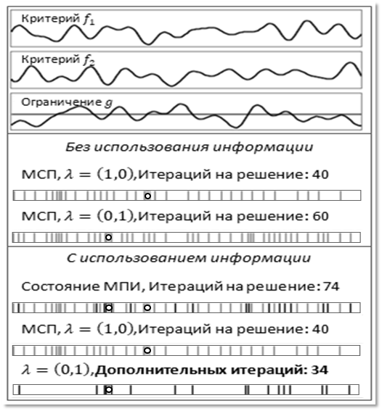
Основы предлагаемого подхода: Ускорение вычислений на основе повторного использования информации
Пример решения задачи:
Серый – точки проведения испытаний.
Черный – точки проведения испытаний при повторном использовании информации.
Черные окружности – точки принадлежащие области Парето.
Основной результат применения МАМГП:
Первая подзадача решается за равное количество итераций (40 итераций).
Вторая подзадача за счет повторного использования информации решается почти в два раза быстрее (34 против 60 итераций).

Slide 10
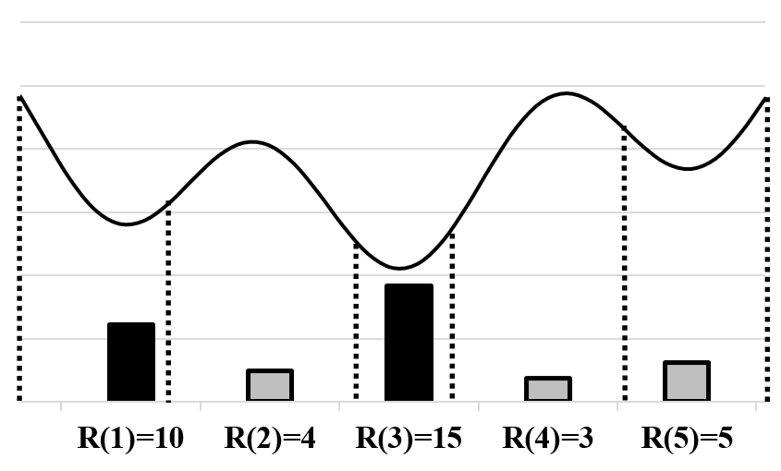


Параллельные вычисления для вычислительных систем с общей памятью
Параллельный многомерный алгоритм многокритериального глобального поиска для общей памяти (ПАМГП-ОП).
Параллельный алгоритм, дополненный возможностью повторного использования информации:
Отсортировать точки испытаний в порядке возрастания их координат 0 = 𝑥₀ < 𝑥₁ < … < 𝑥_{𝑖} < … < 𝑥_{𝑘∗p} < 𝑥_{𝑘∗𝑝+1} = 1.
Для каждого интервала (x_{i-1}, x_{i}) вычислить характеристики интервалов 𝑅(𝑖).
Отсортировать интервалы по убыванию характеристик, взять 𝑝 интервалов 𝑅 ( 𝑡₁ ) ≥ 𝑅 ( 𝑡₂ ) ≥ … ≥ 𝑅 ( 𝑡_{𝑝} ).
Провести 𝑝 испытаний параллельно
Критерий остановки:

Slide 11
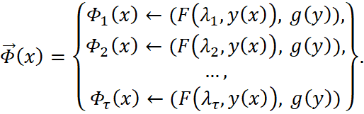

Параллельные вычисления для вычислительных систем с распределенной памятью…
Решение задачи МКО может быть сформулировано как проблема решения семейства задач
Семейство подзадач можно решать как последовательно, так и параллельно:
Семейство подзадач является информационно-связанным.
Значения оптимизируемых функций, вычисленные для любой подзадачи Φ_{l} (𝑥), 1 ≤ 𝑙 ≤ 𝜏, могут быть приведены к значениям всех остальных задач этого семейства.

Slide 12
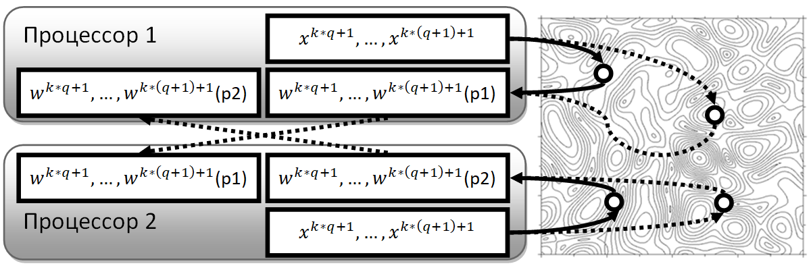
Параллельные вычисления для высокопроизводительных вычислительных систем
Параллельный многомерный алгоритм многокритериального глобального поиска (ПАМГП).
В начале вычислений подзадачи 𝛷_{𝑖} (𝑥) распределяются по вычислительным процессорам.
Перед каждой итерацией происходит проверка на наличие вычисленных значений критериев и ограничений от соседних процессоров.
При наличии вычисленных значений обновляется МПИ и МСП.
Выполняется итерация глобального поиска согласно ПАМГП-ОП.
Вычисленные значения критериев и ограничений рассылаются всем процессорам.

Slide 13
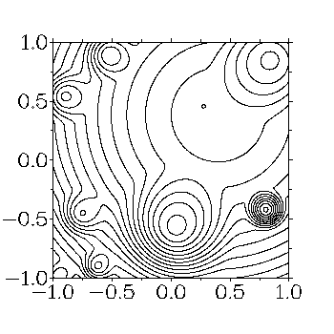
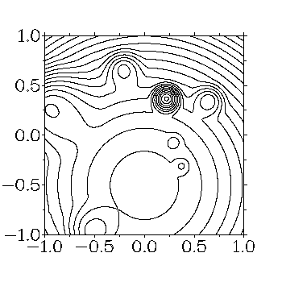
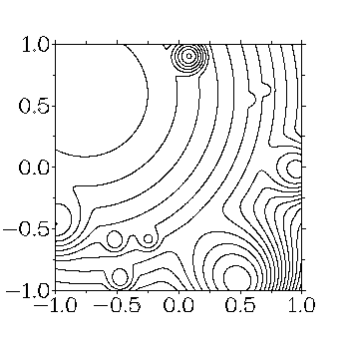
Решаемая задача
Решалась серия задач МКО
Число задач в серии 30
Каждая задача МКО шестимерная пятикритериальная (N = 6, s = 5)
Для каждой задачи МКО использовалось 100 различных наборов коэффициентов сверток λ.
Критерии получены генератором GKLS.
Пример функций GKLS при размерности равной двум:

Slide 14
Результаты вычислительных экспериментов
Оценка эффективности использования одного узла кластера.
S1 – ускорение параллельного алгоритма относительно алгоритма, не использующего МПИ.
S2 – ускорение параллельного алгоритма относительно алгоритма, использующего МПИ.
Ядер | Информация повторно | Итераций | S1 | S2
1 | не используется | 26 813 722,7 | 1,0
1 | используется | 9 103 069,6 | 2,9 | 1,0
8 | используется | 1 291 720,0 | 20,8 | 7,0
16 | Используется | 609 169,5 | 44,0 | 14,9

Slide 15
Возможные вычислительные схемы
Использование всех процессоров для решении одной задачи глобальной оптимизации.
Использование множественных разверток.
Использование процессоров для решения подзадач, отличающимися только набором коэффициентов λ.
Использование процессоров для решения множества задач МКО.

Slide 16
Сравнение различный вычислительных схем
В серии 30 задач МКО. На каждом узле используются по 16 ядер.
Z – число параллельно решаемых задач МКО.
Ф – число подзадач отличающихся набором λ.
E – число используемых разверток.
S1 –ускорение параллельного алгоритма относительно алгоритма, не использующего МПИ.
S2 – ускорение, полученное в результате использования нескольких процессоров и 16 ядер на каждом процессоре
Проц. | Z | Ф | E | Итераций | S1 | S2
1 | 1 | 1 | 1 | 609 169,50 | 44,0 | 1
10 | 1 | 10 | 1 | 75 045,80 | 357,3 | 8,1
10 | 1 | 5 | 2 | 77 643,60 | 345,3 | 7,8
10 | 1 | 1 | 10 | 108 700,00 | 247,7 | 5,6
10 | 2 | 5 | 1 | 76 819,00 | 349,1 | 7,9
10 | 2 | 1 | 5 | 81 132,80 | 331,5 | 7,5
10 | 5 | 2 | 1 | 66 618,60 | 403,5 | 9,1
10 | 5 | 1 | 2 | 77 995,00 | 344,8 | 7,8
10 | 10 | 1 | 1 | 73 999,70 | 362,3 | 8,2

Slide 17
Спасибо за внимание!

